Slide 1

穿越分界线的监督体系
2015 年 7 月 9 日
版本 3.0
atc@ssu.gov.ua

Slide 2
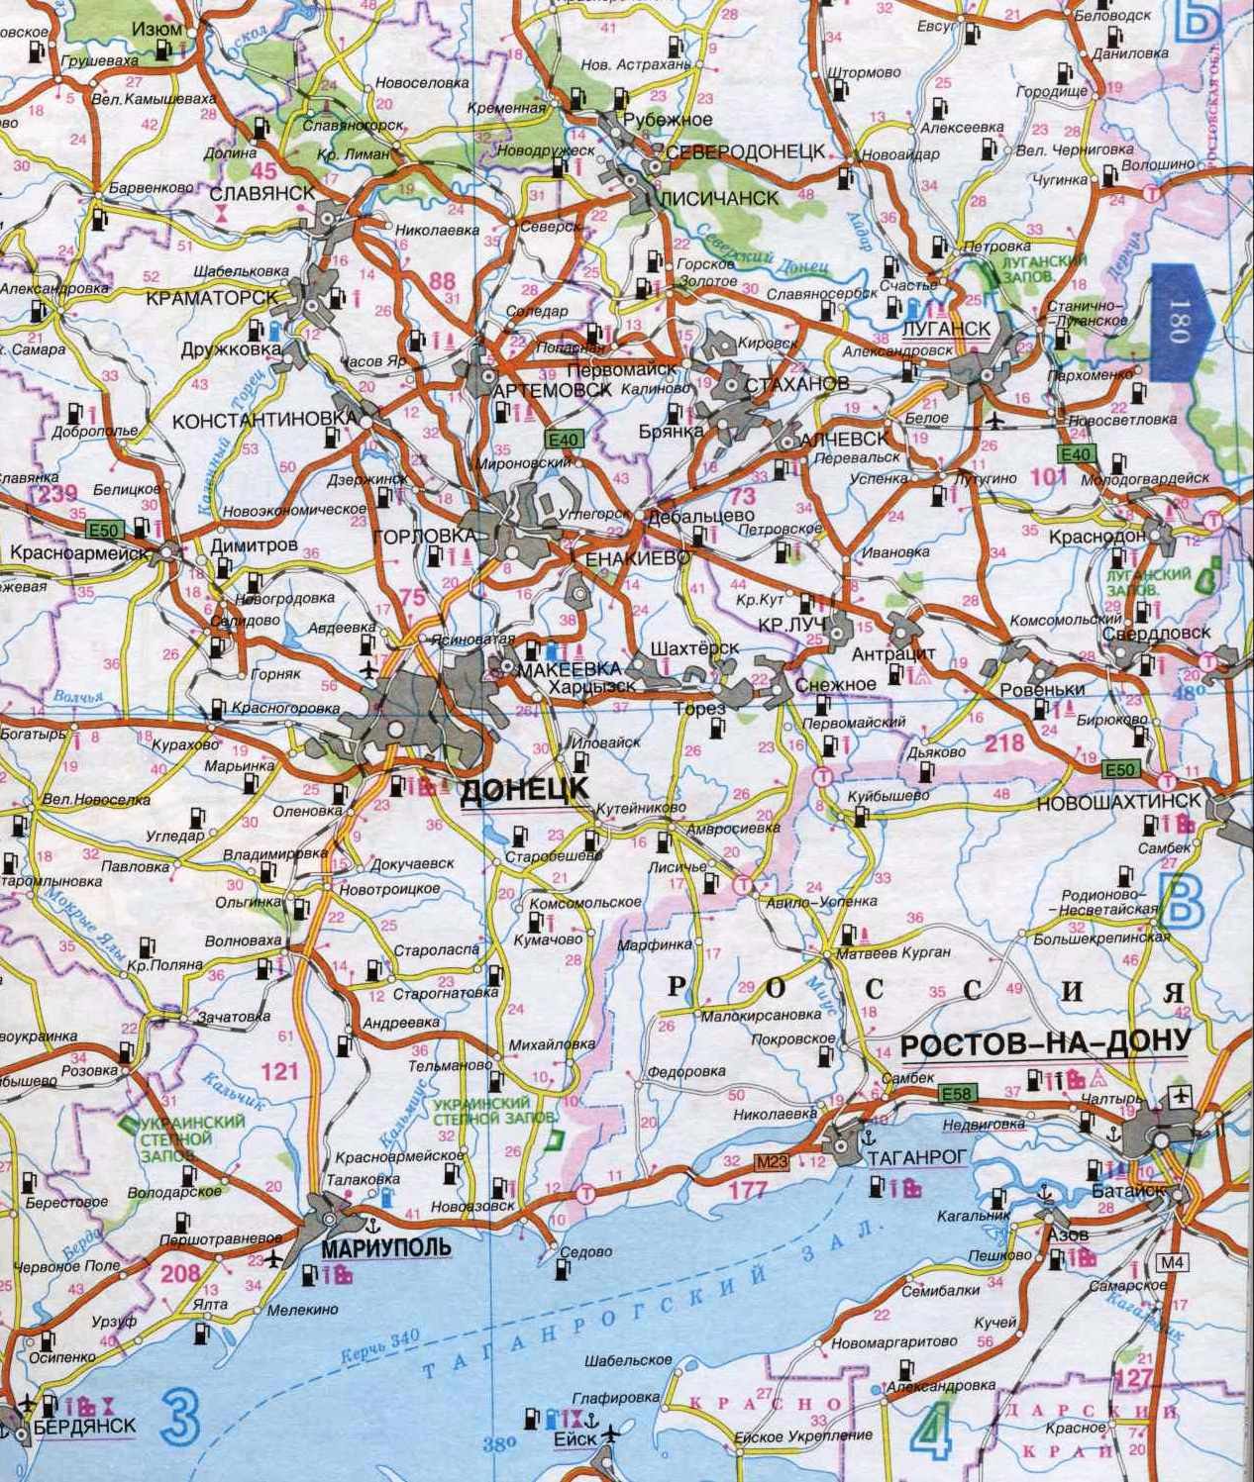

КПВВ «Новоайдар»
з/д КПВВ «Красний Лиман»
КПВВ «Лисичанськ»
з/д КПВВ «Лисичанськ»
КПВВ «Зайцеве»
КПВВ «Гнутове»

Slide 3

国境线和进出检查站
在以下6段国界可通行：
1) “斯塔哈诺夫——佐罗多耶——高尔斯克耶——利西昌斯克”；
2) “戈尔洛夫卡——阿尔杰莫夫斯克”;
3）“顿涅茨克——库拉霍沃”；
4）顿涅茨克——马里乌波尔（经沃尔诺瓦哈）”；
5) “新亚速斯克——克拉斯诺阿尔米斯克——塔拉科夫卡——马里乌波尔”；
6) “卢甘斯克斯塔尼察——夏斯季耶——新艾达尔”
经过的进出检查站：
"A"区
“新艾达尔”进出检查站——客货通行
“C”区
“利西昌斯克”进出检查站——货车
“扎伊采沃”进出检查站（尼古拉耶夫卡»)——客运和货运
"Б"区
“库拉霍沃”进出检查站——货运
格奥尔季耶夫卡进出检查站——客运
“布卡思”进出检查站——客运
“M”区
“马里乌波尔-1”（格努托沃耶）进出检查站——客运
今天，由于相邻地区恐怖分子的袭击，“顿涅茨克-库拉霍沃”和“卢甘斯克斯塔尼察-夏斯季耶-新艾达尔”两条交通走廊已经停止了人员移动和运输。

Slide 4
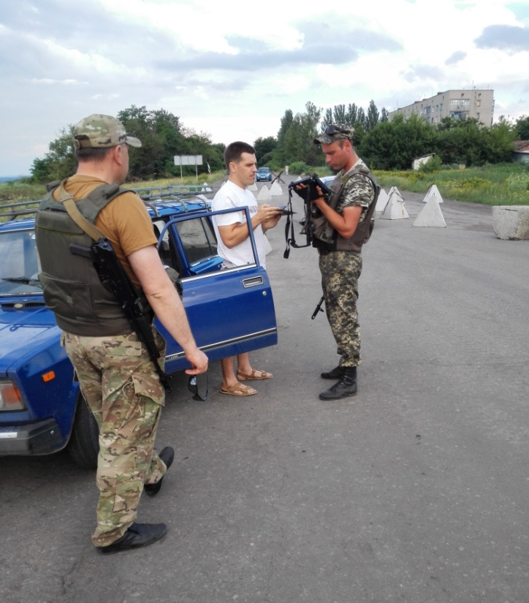
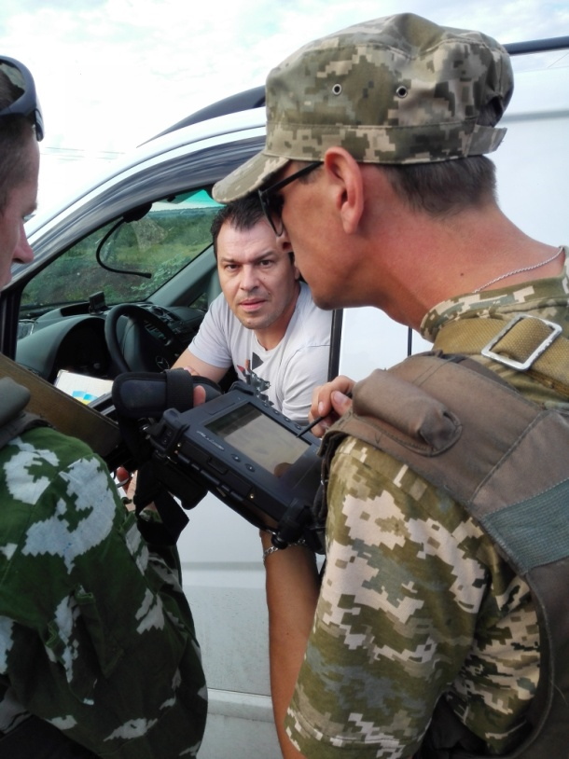
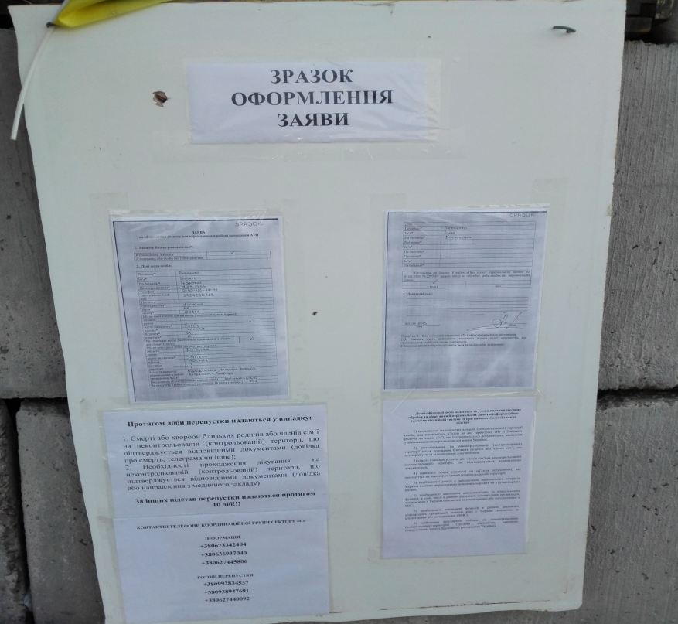
乌克兰安全局反恐行动中心指挥部
公民通过隔离线的现代化电子系统

Slide 5
目标：
提高反恐行动区的安全水平；
查验与恐怖行动有关的公民的身份；
为确保隔离线沿线（含进出检查站）的安全和法制创造相应条件；
消除办理许可证时的腐败根源；
根据欧洲标准优化通行制度。

Slide 6
法律基础
法令 | 条款 | 内容
乌克兰宪法 | 第33条 | 除法律限制外，保障任何合法身处乌克兰的人自由移动、自动选择居住地点、自由离开乌克兰境内的权利。
乌克兰打击恐怖主义法 | 第12条 第13条 第15条 | … 反恐行动参与者有权对公民和职务人员强制执行法律要求） …可以规定非反恐行动参与者的公民在反恐行动区的特别程序。 …反恐行动区公民权利（检查公民和职务人员护照和证件，缺乏证件时——扣押以进一步确定身份）。

Slide 7
法律基础
公民和车辆沿顿涅茨克州和卢甘斯克州地区冲突线移动的临时监督程序。
法令 | 条款 | 内容
2015年06月12日乌克兰安全局反恐行动中心第一副主任（顿涅茨克州和卢甘斯克州地区反恐行动主任）令№ 415 | 1.1款 | …防御工事、进出检查站的运行程序和冲突线穿越规则 …规定在反恐行动区移动的一些监督问题
 | 7.2款 | …通过邮局或电子渠道申请办理穿越冲突线许可证。

Slide 8
许可证办理流程图
自然人在线申请注册流程图
网站身份注册
1
填写电子申请表
3
检查(乌克兰安全局、乌克兰内务部、乌克兰国家边防局、乌克兰国家移民局、乌克兰国家财政局、乌克兰总检察署)
4
通知决定
5
获得“个人资料”访问许可
2
电子邮箱
6
1
2分钟
2
5 分钟
3
5 分钟
4
5
6
7
1小时以内
15 分钟
1 分钟
3小时以内
身份
进出检查站
7

Slide 9
许可证办理机制
过去
现在
扫描复印以下文件：
护照，身份证，照片，进入目的，孩子的出生证明。
申请
检查员
邮箱
E-MAIL
个人
检查员
邮箱
E-MAIL
个人
申请地址

Slide 10
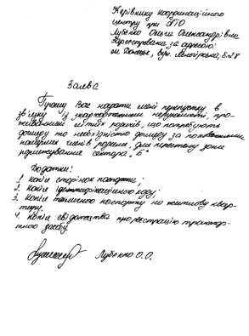
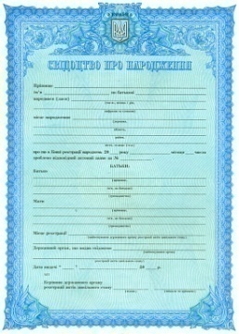
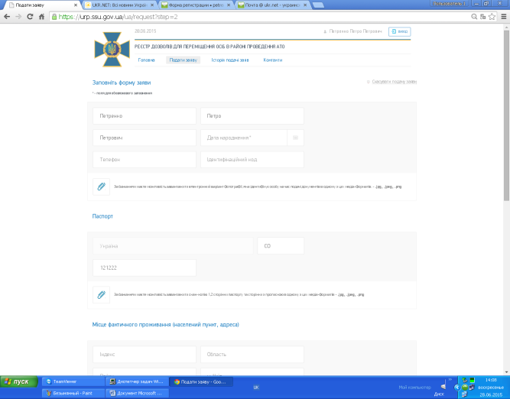
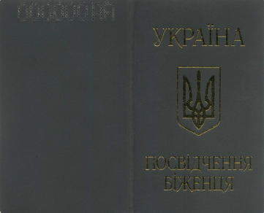
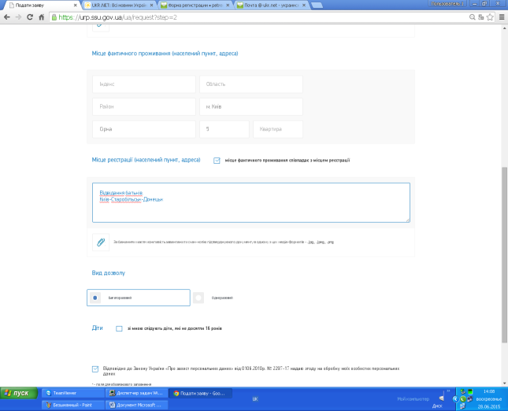
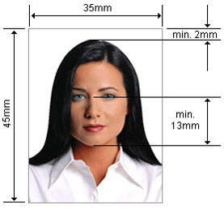
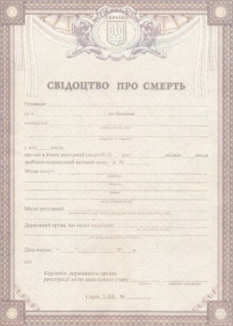
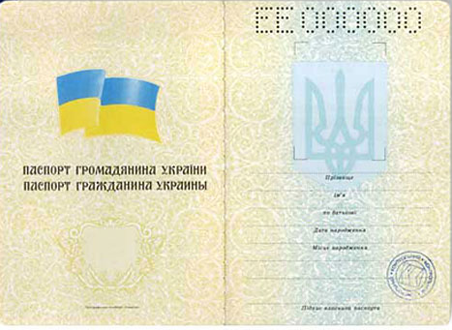
所需文件列表
过去
现在
3
2
1
5
1
4
6

Slide 11
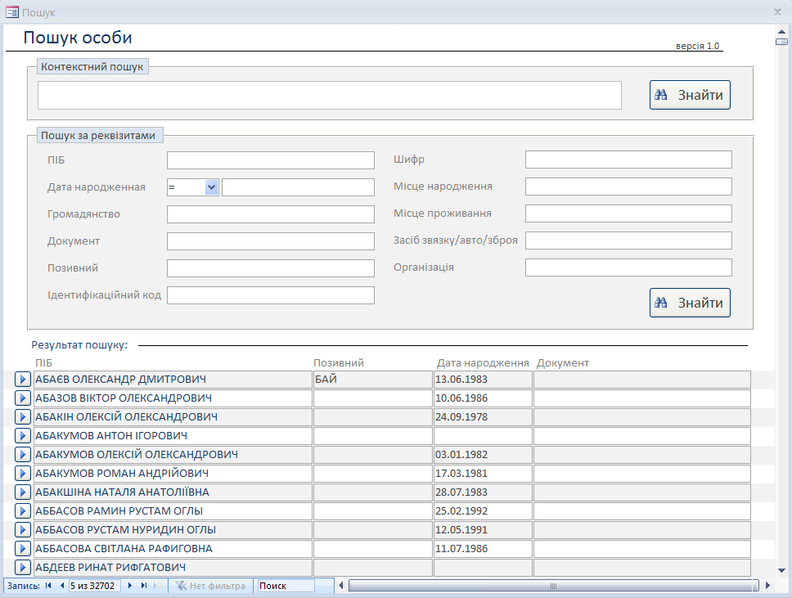
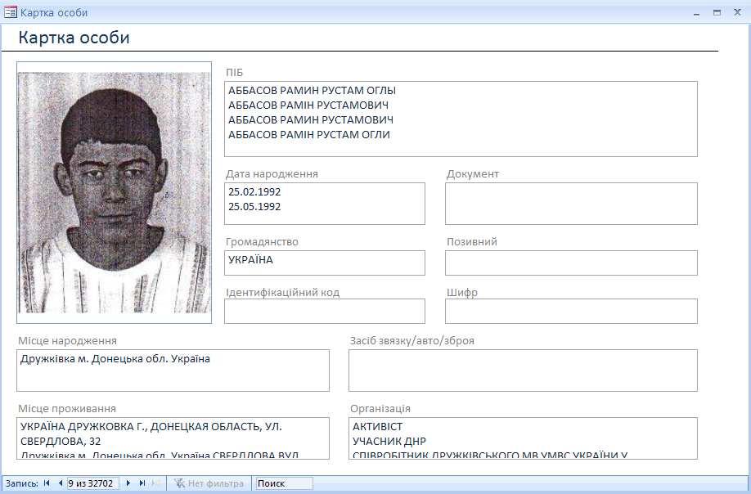
身份验证
验证涉嫌参与恐怖活动的公民的身份。
检查结果

Slide 12
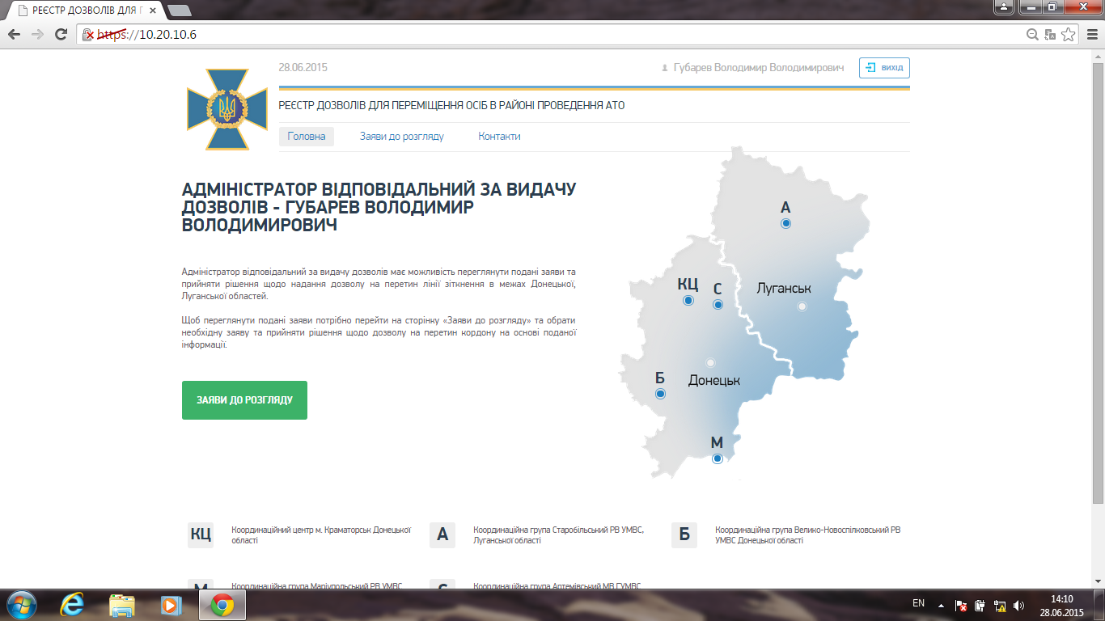
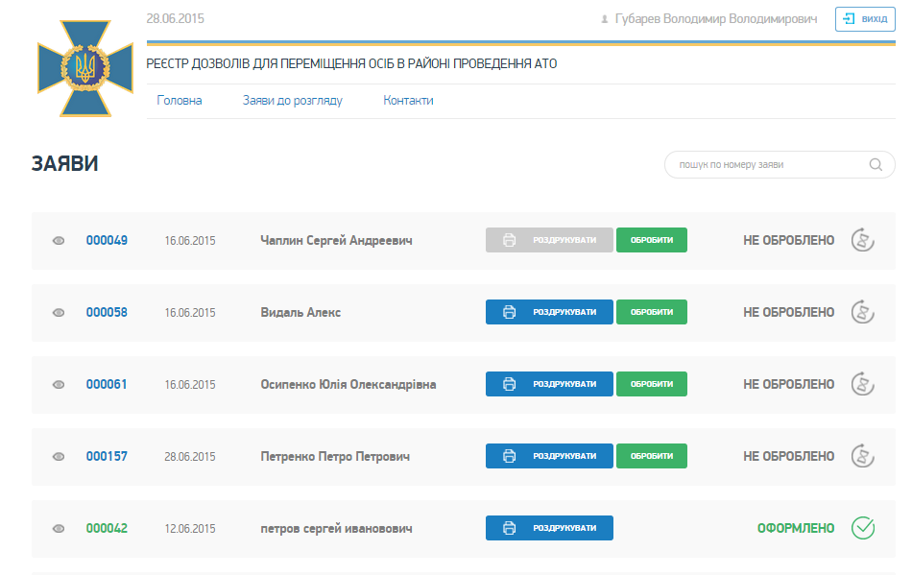
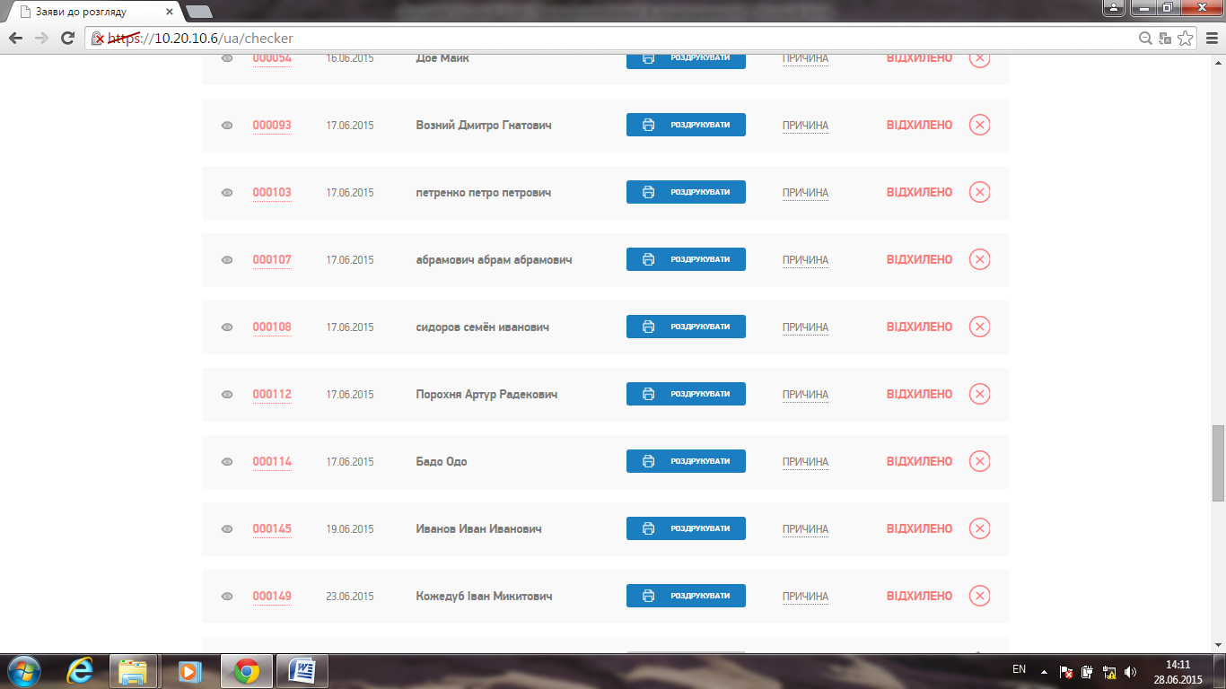
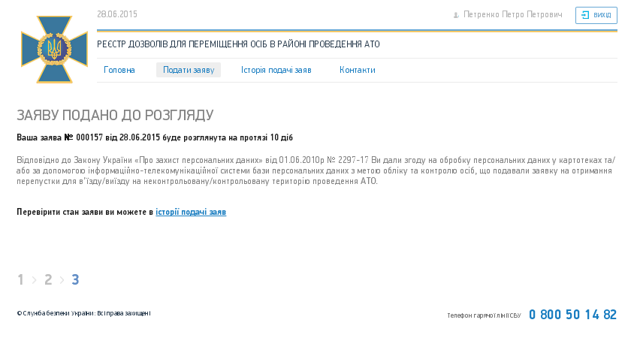
填写申请及审查结果
1
2
3

Slide 13
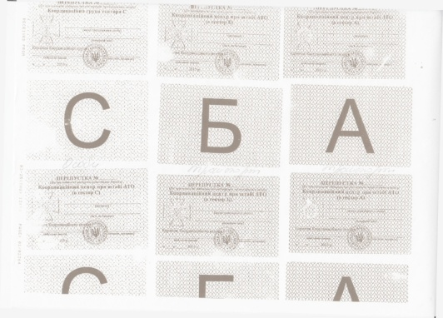
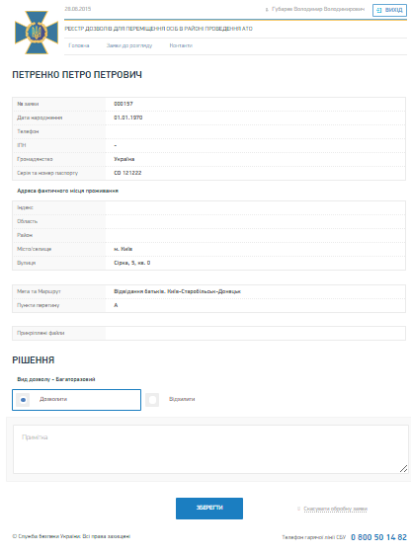
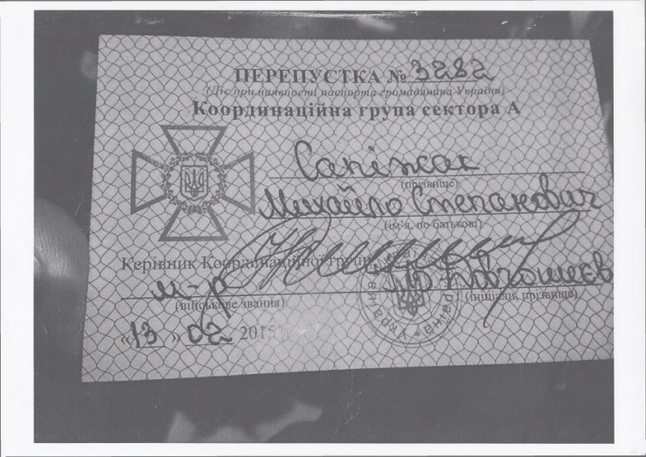
准许穿过冲突线
过去
现在

Slide 14

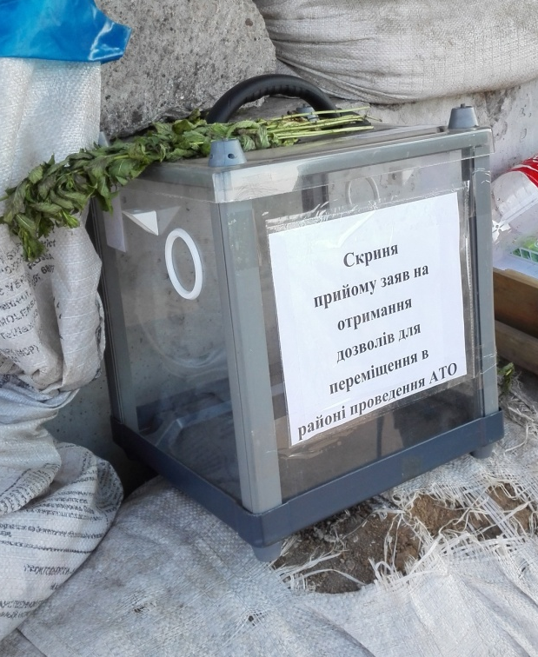
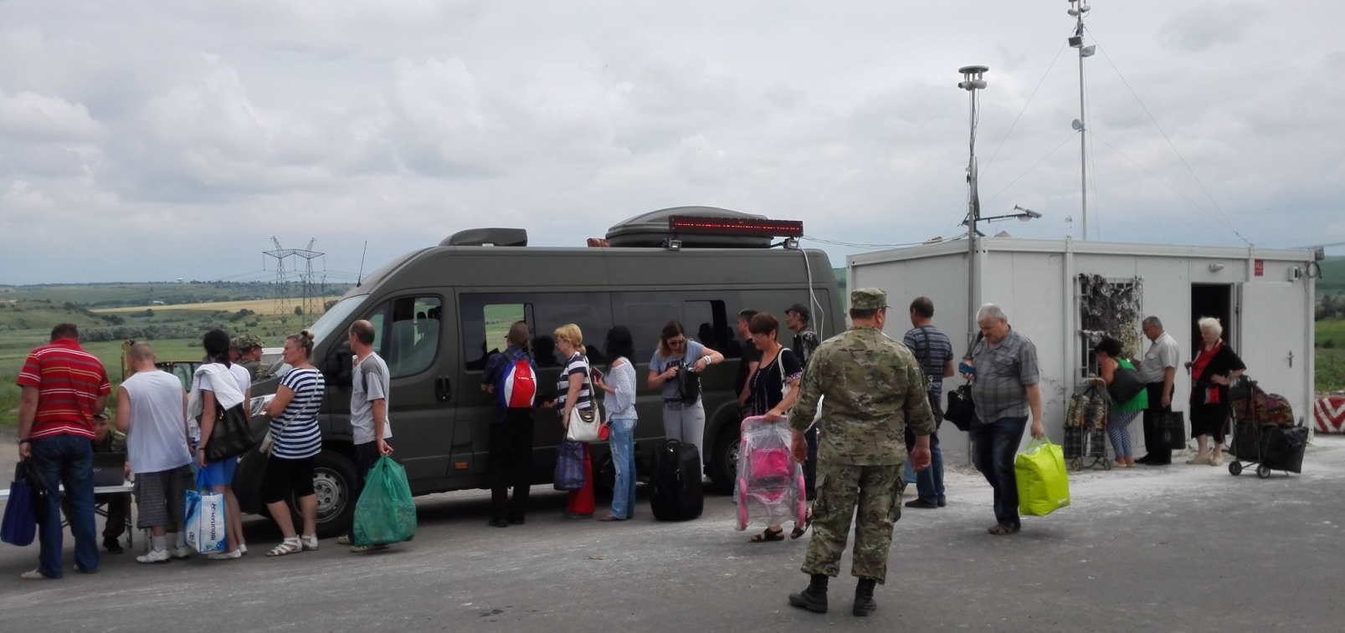
乌克兰国家边防局管理机关
监督自然人穿过冲突线的程序

Slide 15
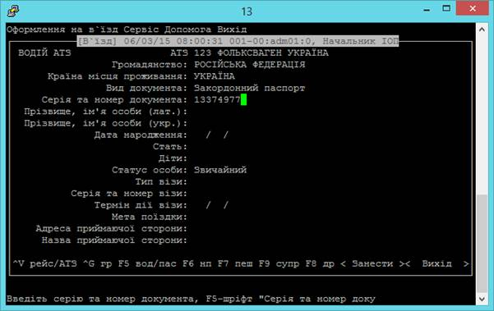
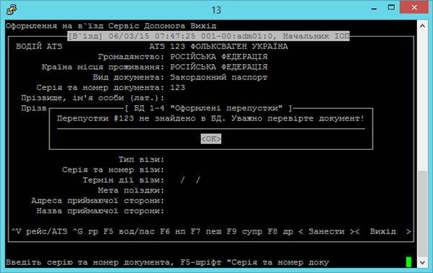
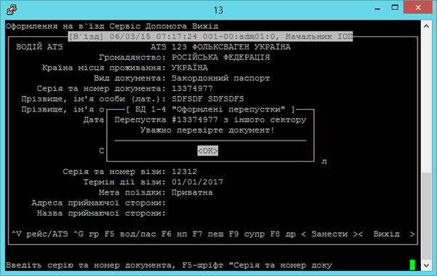
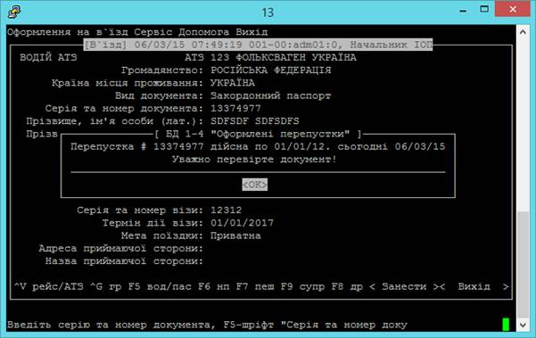
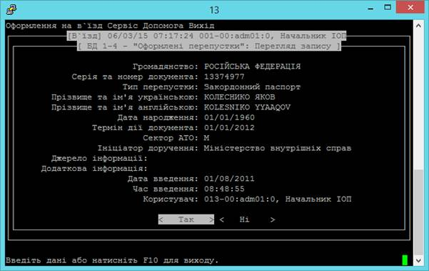
检查护照信息
获得公民护照
检查出入境地区
否
公民是否有护照？
是
检查通行证有效期
输入护照系列号和编号
日期一致吗?
否
不得通行
检查数据库中的护照系列号和编号
Так
否
数据库中是否有护照系列号和编号？
在屏幕上显示许可证信息
是
检查数据库中的权限
继续办理证件
否
是否在数据库中有许可?
准许通行
是

Slide 16
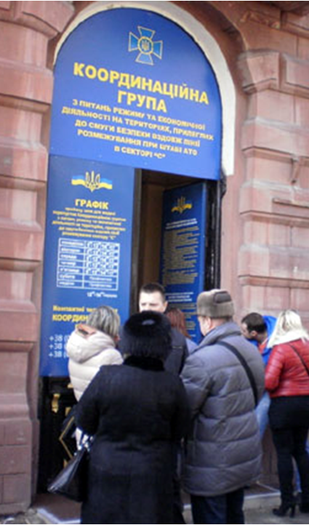
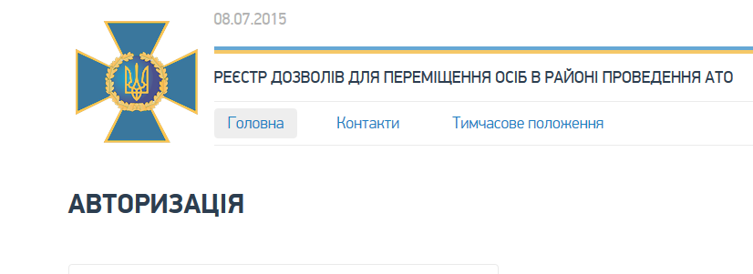
动态情况
2015年上半年收到603 000份申请书
过去
现在
每天约3350份
头2天超过25 244份

Slide 17


动态情况
2015年上半年办理了603 000份许可证
过去
现在
约每天3200份（100多名员工）
每天14 400多份（10名操作员）

